Slide 1

Информационная презентация
совместного проекта с родителями по речевому развитию детей дошкольного возраста посредством художественной литературы
«Мы начинаем диалог»
Составил воспитатель МБДОУ «Детский сад комбинированного вида № 15»
Рудь Светлана Анатольевна

Slide 2
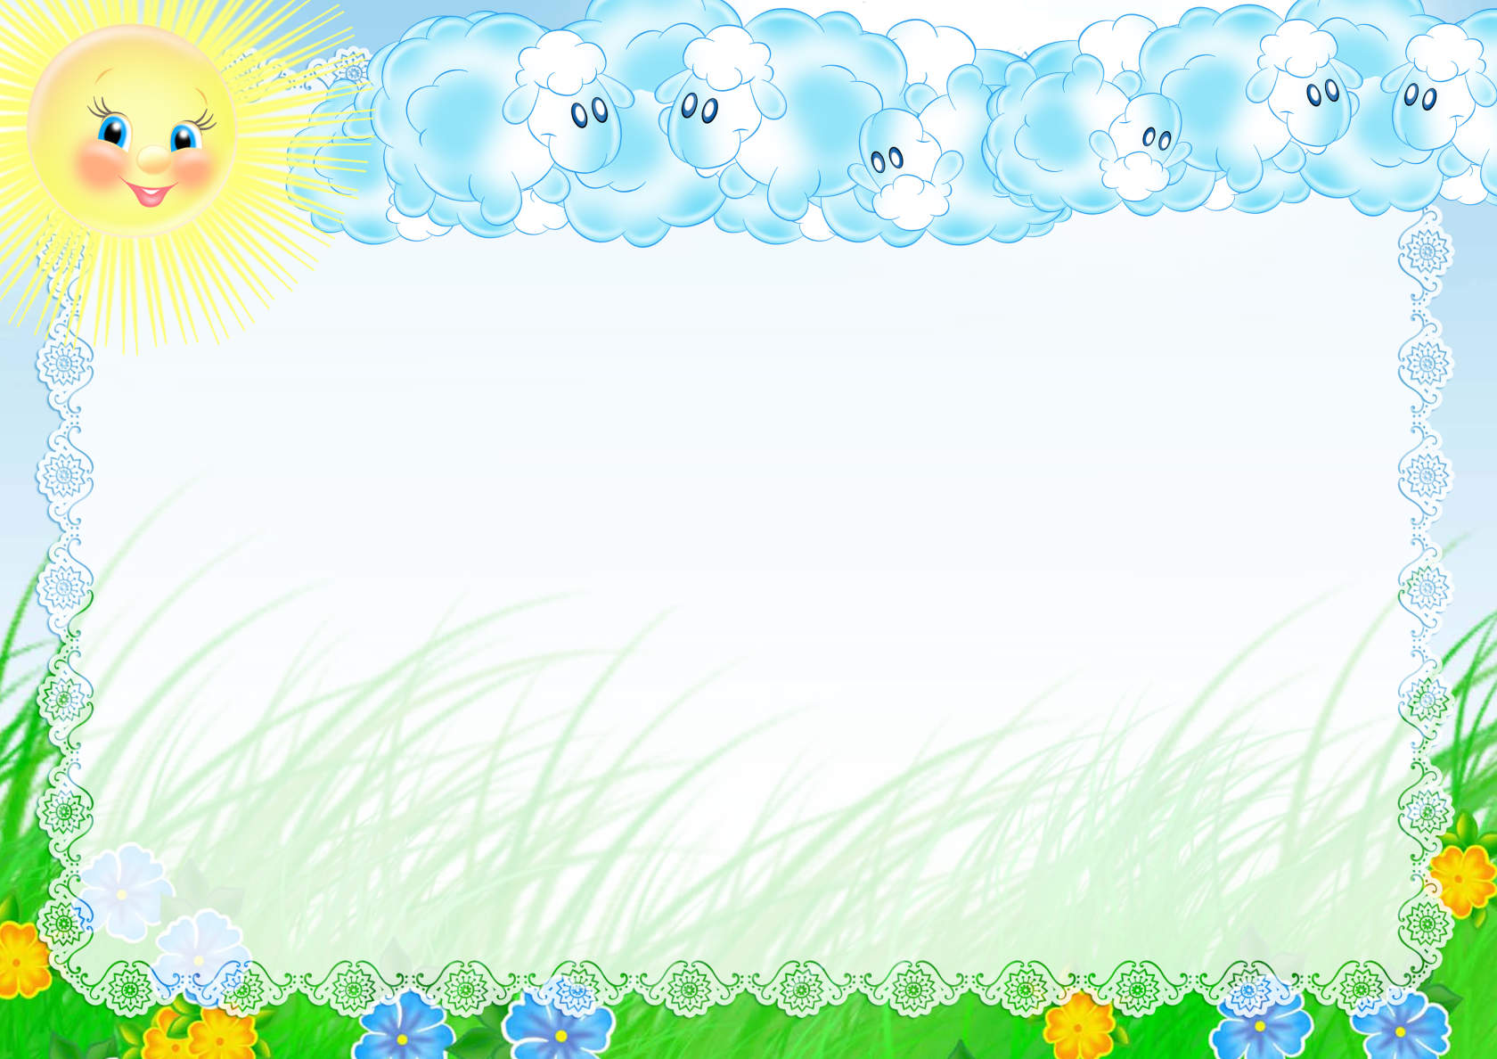
Актуальность проведения совместного проекта «Мы начинаем диалог» по речевому развитию.
Взаимодействие детского сада и семьи является необходимым условием работы дошкольного учреждения по любому направлению его деятельности. Не является исключением и работа по развитию речи дошкольников, ведь наилучших результатов в работе можно достичь, если воспитатели и родители будут действовать согласованно.
Семья- нехватка времени, занятость. Перекладывание ответственности на педагогов. Снижение воспитательного потенциала семьи. Детский сад- основная задача взаимодействие с семьей для обеспечения полноценного развития ребёнка.
Для своевременного развития речи родители и другие взрослые, окружающие малыша, должны постоянно общаться с ним, стремясь вызвать ответную реакцию.
Известно, что нарушения речи отражаются на психическом развитии ребёнка, формировании его личности. Иногда с детьми, у которых есть нарушения речи, родители стараются меньше разговаривать. Этим они наносят вред речевому и психическому развитию ребёнка. Если ребёнок не говорит, то мама и все окружающие должны как можно больше разговаривать с ним. Но не всегда родители знают, о чём и как разговаривать с ребенком.
Недоразвитие звуковой стороны речи, недостаточное формирование фонематической структуры речи и звукопроизношения препятствуют развитию анализа и синтеза звукового состава слова. Это создаёт значительные трудности на пути овладения детьми грамотой. Отставая в учении, те школьники, у которых есть речевые расстройства, теряют интерес к обучению.

Slide 3

Цель совместного проекта «Мы начинаем диалог» по речевому развитию:
Оказание помощи родителям (законным представителям) в повышении компетенции и обмена опытом, методами и приемами по развитию речи детей
Задачи совместного проекта «Мы начинаем диалог» по речевому развитию:
1. Повышение компетентности родителей в области речевого развития детей.
2. Активизация и обогащение воспитательных и образовательных умений родителей по развитию речи.
3. Создание условий для совместной игровой и развивающей деятельности.

Slide 4

Ожидаемые результаты
Создание системы комплексной работы с родителями.
2. Педагогическое просвещение родителей по вопросам речевого развития детей
3. Обобщение опыта семейного воспитания в области речевого развития

Slide 5

Предварительная работа
- Анкетирование «Ваш ребенок»
- Опрос «Воспитание звуковой культуры речи у детей дошкольного возраста»
- Анкетирование «Роль семьи в преодолении речевых нарушениях у детей»
- Собрание «Требования, предъявляемые к развитию речи ребенка»
Оформление стенда «Скорая родительская помощь»: «Артикуляционные упражнения», «Игры со звуками»
Оформление папки – передвижки «Развитие фонематического слуха у детей»
- Оформление почтового ящика «Шкатулка вопросов»

Slide 6

Материалы и атрибуты
- Папки – передвижки, памятки, рекомендации по речевому развитию детей
Дидактические игры: «Расскажи сказку по картинкам», лото «Из какой сказки герой»
Театрализованные игры
Настольный театр по сказкам
Шапочки для театрализации
Познавательная литература для родителей по речевому развитию детей
Художественная литература для детей
Театр «Би-ба-бо»
Игры для развития мелкой моторики: конструктор, «Сложи узор», мозайка
- Раскраски, пластилин, краски, карандаши, цветная бумага, клей, ножницы

Slide 7

Основные этапы проведения совместного проекта «Мы начинаем диалог» по речевому развитию детей.
1 Этап организационный
Цель: Помочь родителям осознать ценность речевого развития детей с помощью художественной литературы.
2 Этап основной
Цель: повышение профессионального мастерства и обмен опытом методами и приёмами по речевому развитию детей посредством художественной литературы.
3 Этап заключительный
Цель: Подведение итогов, анализ ожидаемого результата.

Slide 8

Содержание первого этапа (организационный)
- Родительское собрание «Мы начинаем диалог»: Показ презентации проекта «Мы начинаем диалог», наметить план совместной работы по речевому развитию детей.
- Консультация для родителей " КАК НАУЧИТЬ РЕБЁНКА ЛЮБИТЬ КНИГИ"
Дошкольное детство как период в человеческой жизни играет важную роль в формировании того, каким станет не только каждый отдельный человек, но и все человечество, мир в целом. Культура общения с книгой закладывается в семье. В современных семьях нечасто увидишь художественную литературу, читающих родителей. Книги заменили телевизор и компьютер.
Пора вспомнить, что именно книга играет важную роль в развитии малыша. Книга закладывает основы такого важного качества, как любознательность. Книга помогает овладеть речью - ключом к познанию окружающего мира, природы, вещей, человеческих отношений.
Консультация «Знакомство с развивающей средой в группе» (проигрывание речевых игр).
Консультация «Особенности речевого развития».
Консультация «Проблемы в познавательно- речевом развитии ребёнка».
Консультация «Как успешно подготовить ребёнка к школе».
Консультация «Научим детей думать».

Slide 9
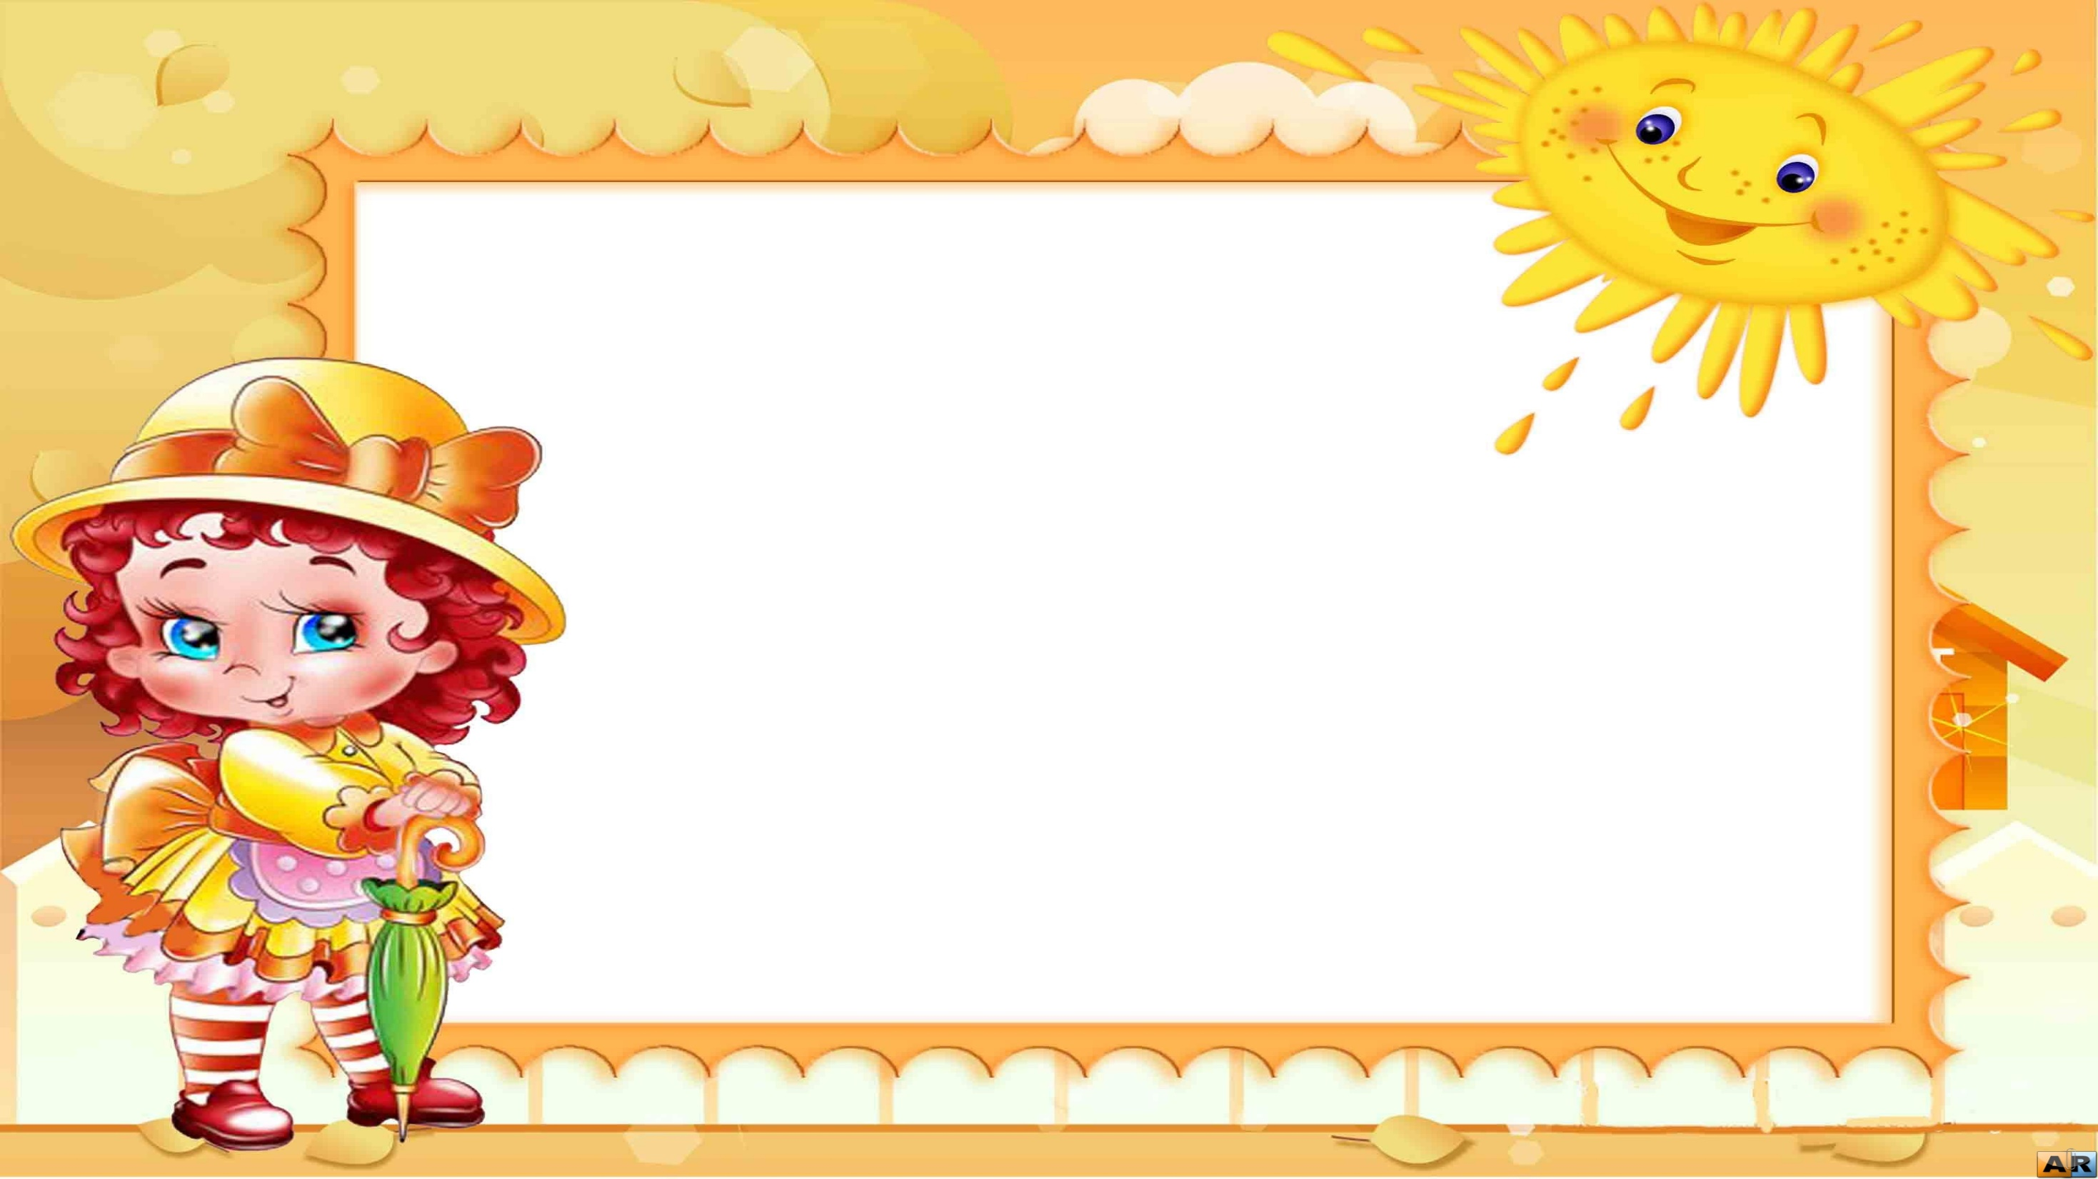
Содержание второго этапа
(основного)
1. Круглый стол- дискуссия «Роль книги в семейном воспитании и речевом развитии ребенка»
Эпиграфом к нашей сегодняшней встрече может быть народная мудрость "Лиши человека воды и он умрет" а лиши книги -он перестанет быть человеком". Нам хочется что бы эта встреча стала настоящим праздником книги, так как хорошая книга- воспитатель, учитель, советчик и друг.
А сейчас я предлагаю вам принять участие в дискуссии на тему «Роль книги в семейном воспитании и речевом развитии ребенка»
2. Консультация «Сказка ложь, а в ней намек»
3. Создание родителями с детьми книг самоделок по произведениям русских писателей, или по сказкам, которые дети придумали сами и т. д.;
4. Выставки детских рисунков и поделок, сделанных по мотивам прочитанных произведений дома с родителями;
5. Выставки книг родителей («Книга моего детства» и т. д.);
6. Открытая образовательная деятельность для родителей (например: «Сядем рядком, поговорим ладком»);
7. Совместная образовательная деятельность (дети, родители) (например: «В стране сказок»);
8. Драматизация сказок для родителей (мы показывали «Коза – дереза» в средней группе, «Дело было в лесу» в старшей, «Доктор Айболит» в подготовительной);
9. Инсценировки художественного произведения семьёй;
10. Театрализованная деятельность детей по сказкам, придуманным детьми и их родителями;
11. Мастер-классы. 1.«Играя развиваем речь» 2.«Мои пальчики расскажут» 3.«Развиваем речь с помощью скороговорок»
12. Открытые занятия. «Как умелые ручки язычку помогали»
13. Родительские конференция «Роль семьи в воспитании ребёнка с проблемами в речевом развитии» с привлечением логопеда

Slide 10

Содержание третьего этапа
(заключительного)
Оформление информационного стенда «Итоги работы по развитию и коррекции речи» Презентация «Все, все, все про нас» Памятка для родителей «Работа по развитию речи в летний период» Совместное мероприятие «Праздник правильной речи» Совместный показ (родители и дети) сказки «Гуси – Лебеди»

Slide 11

Результаты мероприятия
Опыт работы показал, что данная методическая разработка позволяет решить проблемы речевого развития детей старшего дошкольного возраста и плавно включить родителей в образовательный и коррекционный процесс как равноправных участников.
На сегодняшний момент многие формы работы с родителями используются в комплексе. В структуру любого мероприятия с участием родителей вносятся различного рода новые элементы в целях повышения родительского интереса к этим мероприятиям.
Неформальный подход к организации и проведению этих форм работы ставит перед необходимостью использовать разнообразные методы активизации родителей. Для этого необходимо давать возможность родителям активно участвовать, говорить, спорить, играть, соревноваться.
Практический опыт показывает, что благодаря соблюдению основных принципов общения педагогов с родителями (общение на основе диалога; открытость, истинность в общении; отказ от критики и оценки партнера по общению) при организации разнообразных форм взаимодействия с родителями по развитию речи и коррекции речевых нарушений воспитанников дают свои положительные результаты.

Slide 12


Использование крылатых и образных выражений
по тематике совместного проекта «Мы начинаем диалог»
В. Г. Белинский считал, что «книги, которые пишутся собственно для детей, должны входить в план воспитания как одна из важнейших его сторон».
Лашкова Л. «в настоящее время набирает силу процесс огрубления нравов общества, что влечет за собой упадок и общей культуры и речевых традиций. В речевой деятельности это выражается в увеличении лексики со сниженной эмоционально-экспрессивной окраской, просторечных форм, вульгаризмов, жаргонизмов»
«Литературе так же нужны
талантливые читатели,
как и писатели»
С. Я. Маршак
Бахтин М.М. утверждал: «Диалог для ребенка является первой школой овладения родной речью, школой общения, он сопровождает и пронизывает всю его жизнь, все отношения, он, по существу,- основа развивающейся личности».
«Нельзя перегружать детский мозг огромными дозами таких недетских эпитетов, как «трогательный», «изысканный», «томный», «роковой» и т. д. Для ребенка ни один из них не имеет /и не может иметь/ никакого конкретного смысла, т. к. все они – за пределами его личного опыта, и те родители, которые торопятся навязать их ребенку, тем самым приучают его к пустословию» - писал К. И. Чуковский.

Slide 13

Список использованной литературы
- Князева О.Л. Приобщение детей к истокам русской народной культуры. Программа: учеб.-метод. пособие/ О.Л. Князева, М. Д. Маханёва. – Спб.: Детство-Пресс,1998.
- «Придумай слово». Речевые игры и упражнения для дошкольников : книга для воспитателей детского сада и родителей / О. С. Ушакова и др. ; под ред. О.С. Ушаковой. – М .: Изд-во «Институт психотерапии», 2001.
- М. Г. Борисенко, Н. А. Лукина. Конспекты комплексных занятий со сказками. – Спб: «Патриот» 2006.
- Короткова Э. Обучение детей дошкольного возраста рассказыванию. М., Просвящение,1998.
- Смирнова О. Д. Приобщение дошкольников к литературе: традиции и современность. Метод рек. Мурманск. 2007.
- Программа «От рождения до школы». Под редакцией Веракса .
- Гвоздев А.Н. Вопросы изучения детской речи. – М.. 1961.
- Горбушина Л.А.. Николаичева А.П. Выразительное чтение и рассказывание детям дошкольного возраста. – М.: Просвещение. 1983.
- Гриценко З.А. Ты детям сказку расскажи… Методика приобщения детей к чтению. – М.: Линка-Пресс. 2003.
- Диагностика речевого развития дошкольников: Научно-метод. пособие / Под ред.О.С. Ушаковой. – М.. 1997
- Развитие речи детей дошкольного возраста: Пособие для воспитателя детского сада/ В.И. Логинова.А.И. Максаков.М.И. Попова и др.; Под ред. Ф.А. Сохина. – М.: Просвещение. 1984.

Slide 14

Рефлексия
В наш век новых информационных технологий роль книги изменилась. По данным многочисленных исследований уже в дошкольном возрасте дети предпочитают книге другие источники информации: телевидение, видеопродукцию, компьютер, поэтому моя роль, как педагога состоит в том, чтобы заинтересовать дошкольников и их родителей, побудить в них интерес к литературным произведениям, привить любовь к художественному слову, уважение книге. Книга дает возможность домыслить, "пофантазировать". Она учит размышлять над новой информацией, развивает креативность, творческие способности, умение думать самостоятельно.
Художественная литература служит действенным средством умственного, нравственного и эстетического воспитания. Она развивает мышление и воображение ребенка, обогащает его эмоции, дает прекрасные образцы русского литературного языка. Велика роль художественной литературы в развитии речи ребенка, без чего невозможно успешное обучение в школе.
Риски:
Неумение.
Не желание.
Малограмотность.
Непонимание и незнание родителями грамматических особенностей речи и форм работы с детьми.
У каждого родителя есть свое звуковосприятие (дефекты речи), а ребенок звукоподражатель своих родителей.
Не все родители способны употреблять в речи с ребенком всё лексическое богатство речи.
Для решения этих рисков мы и проводим консультации, открытые показы, родительские собрания. Повышаем компетентность родителей в речевом развитии детей.

